Slide 1
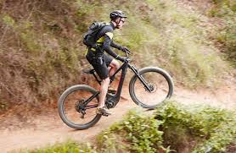
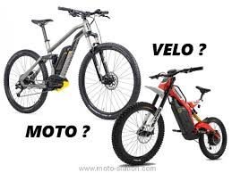
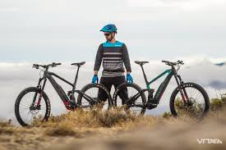
Problématiques techniques avant de se lancer dans la conception d’un VTT ME(AE)
L’utilisation d’un VAE nécessite de connaître certaines règles,
L’usage d’un VAE est règlementé par la loi !
Motorisation électrique ou Assistance Electrique ?
Est-ce que je connais tous les risques environnementaux ?
Avant de se lancer dans la conception d’un tel système il faut se sensibiliser à certains prérequis !
Notes:
Situation déclenchante
Présenter le diaporama de mise en situation du problème sociétal à résoudre : la problématique de la mobilité avec des VAE en toute sécurité et en respectant l’environnement.

